Slide 1
Assistant-e socio-éducatif/-ve CFC
Procédure de qualification 2025
INFORMATIONS
Aux candidat-e-s le 18 novembre 2024
Aux formateur- / trices en entreprise le 25 novembre 2024

Slide 2
Ordonnance sur la formation professionnelle initiale d’ASE 21 août 2020
3 domaines de qualification sont évalués (art. 18 de l’ordonnance):
Article 18 a) : Domaine de qualification «travail pratique prescrit» (TPP),
Article 18 b) : Domaine de qualification «connaissances professionnelles» (CP)
Article 18 c) : Domaine de qualification «culture générale»

Slide 3
CFC ASE
Connaissances professionnelles générales et spécifiques
Examen écrit du 3 juin 2025 / Matin à l’Université Site Miséricorde
08h00 Accueil Informations : 10 minutes
1ère partie: 120 minutes (8h10-10h10) - questions points d’appréciation 1
a) « Mise en œuvre de compétences transversales»
b) « Accompagnement au quotidien »
c) « Encouragement de l’autonomie et de la participation »
d) « Travail au sein d’une organisation et en équipe »
Pause 10h10-10h40
2ème partie : 60 minutes : questions points d’appréciation 2
(questions en lien avec l’orientation) (10h45 – 11h45)
e) « Gestes adéquats dans des situations d’accompagnement
spécifiques »
f ) « Soutien à l’éducation et au développement, maintien et amélioration
de la qualité de vie »»

Slide 4
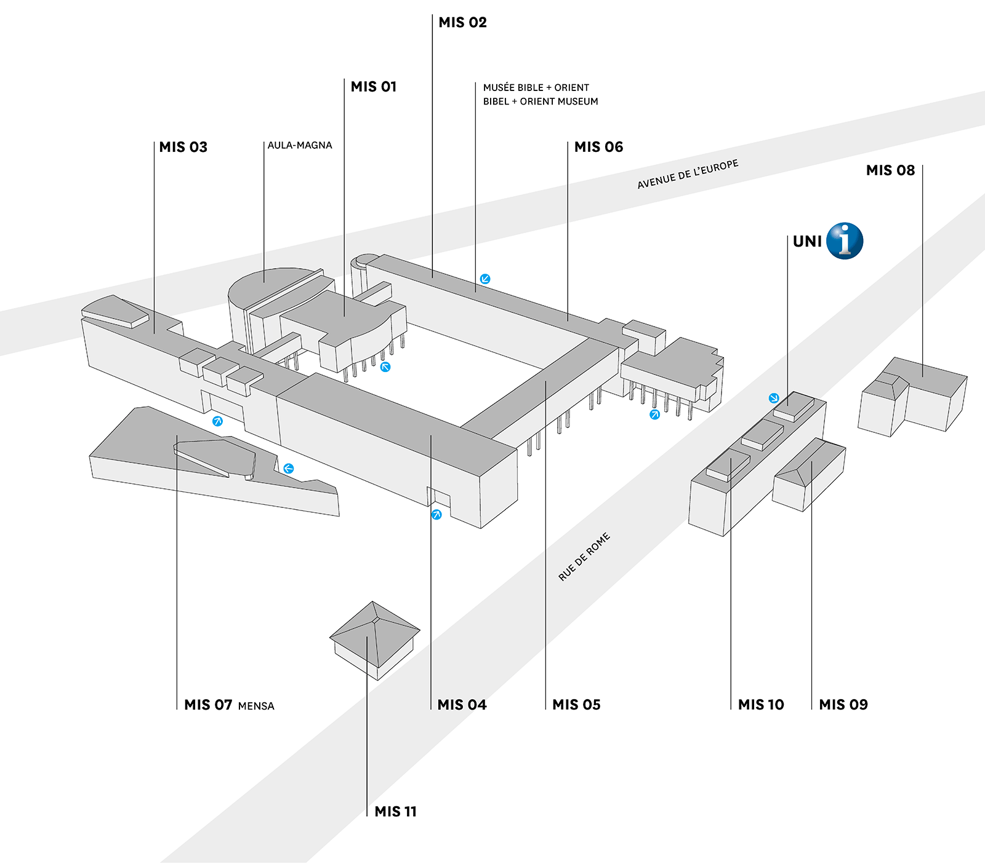

Université Site Miséricorde
Avenue de l’Europe 20
1700 Fribourg
(à 5 minutes de la Gare de Fribourg)
Salles 3111 / 3113 / 3115 / 3117
Entrée

Slide 5
CFC ASE
Directives examens écrits C.P.
Disponible sur la page internet du Service de la formation professionnelle : www.fr.ch/sfp
    Rubrique « Pendant l’apprentissage »
        « Procédures de qualification – Examens »
        «Directives pour les procédures de qualification» ;
        Que se passe-t-il en cas de retard ou absence?
        Le/la candidat-e doit être muni-e d’une pièce d’identité.
        Appareils électroniques ou de communication sont exclus.
        Toute fraude ou tentative de fraude sera sanctionnée par la note 1.
        La nourriture n’est pas tolérée durant cette épreuve, néanmoins une boisson est acceptée.
        Prendre stylo ou plume et Stabilo Boss, pas de Tipp-Ex.
4Examen écrit série zéro CP ASE 2024 : www.savoirsocial.ch

Slide 6
CFC ASE
Examen de Culture Générale (pour les personnes sans dispense, l’organisation est gérée par l’école ESSG)
Examen écrit : Lundi 26 mai 2025
Examen oral : Semaine du 27 au 30 mai 2025 (selon convocation personnelle de l’école)

Slide 7
CFC ASE : examen pratique TPP en institution :
Entre le 5 mai et le 13 juin 2025
Déroulement sur le lieu de travail du/de la candidat-e sous la forme d’un travail pratique prescrit TPP d’une durée d’environ
4 heures, selon la répartition du temps suivante :
Accueil des experts (ne compte pas dans les 4 heures) env. 10 min.
Mission pratique 1 : « Introduction des expert-e-s à l’examen » > 15 min.
Missions pratiques 2-4 > 2 heures et 45min.
Préparation à l’entretien professionnel (tâche de réflexion) > 30 min.
Entretien professionnel > 30 min.
- Réflexion du / de la candidat-e > 10 min.
- Questions des expert-e-s aux examens > 20 min

Slide 8
CFC ASE : examen pratique TPP entre le 5 mai et le 13 juin 2025
Démarche :
Deux expert-es viennent sur le lieu de travail
Environ 4 heures d’expertise, de l’accueil à la fin de l’entretien de réflexion

Slide 9
CFC ASE : examen pratique TPP
Mission pratique 1 : «Introduction des expert-e-s à l’examen»
Durée : 15 minutes
Lieu : salle d’entretien (au calme) mise à disposition par l’institution.
Matériel : ouvrir le lien ci-dessous, consulter la page 2 et élaborer un document écrit avec les informations supplémentaires demandées. Imprimer 2 fois et donner à chaque expert un exemplaire.
Dossier avec les missions pratiques et informations sur l’entretien professionnel pour les candidats
!!!!!! Cette mission pratique 1 doit être fait par écrit, copier 2x pour
pouvoir donner à chaque expert-e un exemplaire.

Slide 10
CFC ASE : examen pratique TPP
Missions pratiques 2 – 3 – 4 :
Durée : minimum 30 min et maximum 1 heure 45 minutes par mission. Au total les trois missions pratiques durent 2 heures et 45 minutes.
L’ordre des missions 2 – 3 – 4 est égal.
Mission pratique « Situation du quotidien» : page 6 – 7
Mission pratique « Consolider ou maintenir une compétence » :
Page 8 – 9
Mission pratique « Favoriser l’auto-efficacité » : page 10 - 11
Dossier avec les missions pratiques et informations sur l’entretien professionnel pour les candidats

Slide 11
CFC ASE : examen pratique TPP
Préparation à l’entretien professionnel (tâche de réflexion)
Durée : 30 minutes
Lieu : Une salle dans l’institution où vous pouvez travailler seul et au calme.
Le/la candidat-e choisit une courte situation vécue durant les missions pratiques et l’analyse. Cette analyse ou réflexion doit durer 10 minutes. Vous pouvez emporter vos notes ensuite avec vous. Pour plus d’informations consulter le lien ici :
Dans le document suivant, page 13 - 15
Dossier avec les missions pratiques et informations sur l’entretien professionnel pour les candidats

Slide 12
CFC ASE : examen pratique TPP
Entretien professionnel :
Durée : 30 minutes
Lieu : salle d’entretien (au calme) mise à disposition par l’institution.
Personnes présentes : candidat-e et les 2 expert-e-s
Déroulement :
- Réflexion/analyse du candidat 410 minutes
- Questions des expert-e-s aux examens 420 minutes
Ci-dessous les questions pour l’entretien professionnel : page 15 - 22
Dossier avec les missions pratiques et informations sur l’entretien professionnel pour les candidats

Slide 13
CFC ASE : examen pratique TPP
Consignes générales:
Les moments de transitions « sans accompagnement d’une personne » doivent être aussi brefs que possible, ils doivent être évités et ne pas excéder au total 10 minutes.
Le formateur/la formatrice ainsi que le personnel ne peut en aucun cas influencer par son intervention le processus d’examen, même s’il/elle est en activité dans l’institution le jour de l’examen.
Les expert-e-s suivent le candidat/la candidate durant le temps prévu sans intervenir d’aucune manière; les seules exceptions concernent des questions de sécurité et / ou de respect de l’intimité des personnes accompagnées.
Les expert-e-s ne donnent aucun retour sur leur évaluation de l’examen : ni pendant, ni après l’examen.
L’institution se charge de fournir aux expert-e-s un lieu fermé pour leur permettre de délibérer en toute confidentialité. Ceci pour le déroulement de la Mission 1, pour la préparation de l’entretien prof., pour l’entretien prof. et pour l’évaluation finale. Pour la préparation à l’entretien professionnel une salle doit être également mise à disposition pour le / la candidat-e.
Le formateur/la formatrice organise des examens en blanc.

Slide 14
CFC ASE : examen pratique TPP
Evaluation
L’évaluation est faite sur la base de la grille d’évaluation du travail pratique prescrit 2025 (voir lien ci-dessous et choisir la grille par orientation) :
Grilles d’évaluation enfance / handicap / pers.âgée
La note finale de cette épreuve pratique : la somme des points obtenus pour les 4 missions pratiques correspond à 70 % de la note finale.
La somme des points obtenus pour l’entretien professionnel correspond à 30 % de la note finale.
Note examen pratique = coefficient de 2
La note de l’examen pratique est éliminatoire, c’est-à-dire qu’une note inférieure à 4 à cet examen équivaut à un échec de la procédure de qualification.

Slide 15
Dossier / programme du TPP
Dossier servant à informer les expert-e-s du contexte du TPP
Il doit comprendre :
6 pages au maximum recto-verso (avec feuille d’entête et
annexes)
Dossier / programme TPP à télécharger et à remplir sur le site www.ortrafr.ch (selon orientation !!), signé par FEE ou l’employeur ainsi que par le/la candidat-e.
Cocher pour Mission 2 – 4 l’objectif à choix.
En annexe : plan d’accès précis du lieu de l’examen, ainsi que les indications de parcage (ou règles institutionnelles)

Slide 16
Dossier de préparation du TPP
Le dossier est à envoyer à la cheffe-experte en 3 exemplaires agrafés et les 3 exemplaires sont regroupés par un trombone pour
le mardi 1er avril 2025 (dernier délai)
Il doit être contresigné sur la feuille d’entête par le formateur/la formatrice (FEE) ou l’employeur, qui atteste l’adéquation du contenu.
Relever la date et l’heure du début de l’examen pratique sur la feuille d’entête.
Vérifier que les informations sur la feuille d’entête sont remplies correctement !!!

Slide 17
Non-disponibilités pour l’examen TPP
Un questionnaire « Forms » est à remplir dès mi-décembre 2024 online sur www.ortrafr.ch ! Délai ; 10 janvier 2025 :
Notez svp :
Les jours durant lesquels l’examen pratique n’est pas possible (max. 4 dates, jours cours profs et jours fériés déjà déduits)
L’heure du début de l’examen
En cas de question, n’hésitez pas à me contacter :
          Ortra Santé-Social Fribourg
          Mme Susan Bielmann, cheffe-experte
          Mail : s.bielmann@ortrafr.ch
          Tél. : 079 286 39 18

Slide 18
CFC ASE : Note globale du CFC
Art. 18 de l’ordonnance formation professionnelle d’ASE ;
«La note globale correspond à la moyenne, arrondie à la première décimale, des notes pondérées des domaines de qualification de l’examen final et de la note d’expérience pondérée. La pondération suivante s’applique» :
a. Note examen pratique : 40 %
b. Note connaissances professionnelles ; examen écrit : 20 %
c. Note de l’examen de culture générale : 20 %
d. Note expérience : 20 % (moyenne des 6 notes semestrielles de
l’enseignement des connaissances professionnelles)
Conditions de réussite :
4La note examen pratique est supérieure ou égale à 4 !!
4La note globale est supérieure ou égale à 4 !!

Slide 19
CFC ASE
IMPERATIF / Rappel
Questionnaire «Forms» à remplir online (disponible dès mi-décembre sur le site www.ortrafr.ch) avec les jours qui ne conviennent pas et l’heure du début de l’examen pratique TPP ->
Jusqu’au 10 janvier 2025
Dossier / programme examen pratique TPP ->
Jusqu’au 1er avril 2025
Envoyer par courrier à la cheffe-experte (en 3 exemplaires) :
OrTra santé-social
Cheffe-experte Susan Bielmann
Zone industrielle Le Vivier 15
1690 Villaz-St-Pierre

Slide 20
Mesures d’allègement/d’aménagement
Si des mesures sont nécessaires pour assurer la réussite de votre procédure de qualification, envoyez une demande au doyen de l’école ESSG Posieux, M. Marcel Rhyn :
    www.fr.ch/sfp :
    Rubrique « Pendant l’apprentissage »
        Procédures de qualification – Examens :
        «Guide pour l’octroi de mesures de compensation des désavantages SFP«
        (par ex. ; dyslexie, dyscalculie, trouble cognitif ou psychique etc.)

Slide 21
CFC ASE
Convocation Service de la formation professionnelle :
Le Service de la formation professionnelle de Fribourg vous envoie fin mars 2025 la convocation avec toutes les informations en lien avec votre examen pratique (date, heure, nom des experts) et les informations concernant votre examen écrit CP (date, heure, lieu et salle) à votre adresse privée. Ce document sera également envoyé à votre institution.
Candidats en article 32 : La convocation vous sera envoyée à votre adresse privée. Cependant elle n’est pas envoyée à votre institution (qui n’est pas votre lieu de formation officiel, seulement votre lieu d’examen).

Slide 22
Remise des résultats / du CFC
Envoi des résultats par poste, courrier A, dès qu’ils sont contrôlés, par le Service de la formation professionnelle (env. 1ère semaine juillet) :
AUCUNE INFORMATION PAR TELEPHONE !
Remise des CFC le vendredi 11 juillet 2025 (après-midi) au Forum Fribourg pour toutes les personnes qui ont un contrat fribourgeois ou pour les candidat-e-s Art. 32 avec un domicile dans le canton de Fribourg
Remarque : Pour les personnes hors-canton, possibilité de le recevoir à Fribourg aussi, sur demande écrite dans son canton

Slide 23
En cas d’échec…
    4www.fr.ch/sfp (Service de la formation professionnelle)
    Rubrique « Pendant l’apprentissage »
        « Procédures de qualification – Examens » :
        «Information en cas d'échec» ;
        Possibilité de consulter les travaux – sur rendez-vous auprès de la cheffe-experte.
        Si réclamation, dans les 10 jours dès la remise des notes, écrit et justifié, auprès du Service de la formation professionnelle
        Possibilité de vous réinscrire pour l’année suivante (2 répétitions maximum)
          Prolonger votre contrat (voir avec la direction de l’institution)
          Trouver un nouveau contrat dans une autre entreprise
          Sans contrat (attention : frais de cours/d’examen à votre charge) – Sans obligation de suivre les cours. Ces derniers sont cependant fortement recommandés si les connaissances professionnelles ou de culture générale sont insuffisantes.

Slide 24
CFC ASE
En cas de question :
Coordonnées utiles :
Cheffe-experte :
OrTra santé-Social
Susan Bielmann Cheffe-experte
Zone industrielle Le Vivier 15
1690 Villaz-St-Pierre 079 286 39 18
s.bielmann@ortrafr.ch
Site pour télécharger tous les documents d’examen PQ-2025 :
www.ortrafr.ch

Slide 25
Documents pour la PQ-2025 ASE
Disponible sur le site www.ortrafr.ch
Power-Point et vidéo de la séance d’information PQ-2025 ASE
Guide pour la préparation et le déroulement du TPP avec calendrier fribourgeois
Dossier avec les missions pratiques et informations sur l’entretien professionnel pour les candidats
Dossier / Programme TPP par domaine avec choix des objectifs
Guide pour la préparation de l’entretien professionnel pour les experts (questions des experts pour l’entretien prof.)
Grille d’évaluation TPP par domaine
Questionnaire «Forms» pour le choix de la date, heure du TPP (disponible dès mi-décembre sur le site de l’Ortra)

Slide 26

CFC ASE
Bonne chance
CFC – PQ 2025

